Slide 1



Slide 2




THIÊN NHIÊN KÌ THÚ
ÔN TẬP

Slide 3

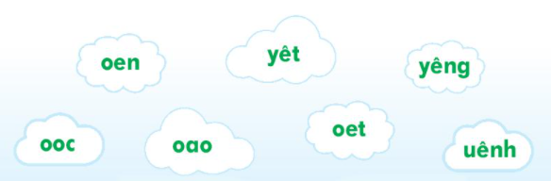
Tìm từ ngữ có tiếng chứa vần ooc, yêng, oao, oet, uênh
Notes:
GV nên chia nhóm, cho HS làm sơ đồ tư duy và các nhóm lên bảng trình bày.
Mn nên tự tin để HS phát huy năng lực của bản thân nhé!

Slide 4

Nhớ lại các bài đọc thuộc chủ điểm Thiên nhiên kì thú (Loài chim của biển cả, Bảy sắc cầu vồng, Chúa tể rừng xanh, Cây liễu dẻo dai), cho biết:
a. Bài đọc nào nói về con vật?
b. Bài đọc nào nói về cây cối?
c. Bài đọc nào không nói về con vật và cây cối?
d. Em thích bài đọc nào nhất? Vì sao?

Slide 5
Chủ đề 6: Thiên nhiên kì thú
Nói về con vật | Nói về thiên nhiên | Không nói về con vật và thiên nhiên
Loài chim biển cả Chúa tể rừng xanh Cuộc thi tài năng rừng xanh | - Cây liễu dẻo dai | - Ôn tập

Slide 6

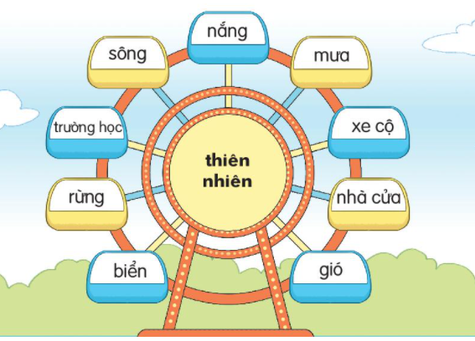
Chọn từ ngữ chỉ thiên nhiên
nắng
sông
mưa
rừng
biển
gió
Notes:
Gọi HS đọc lại bài

Slide 7

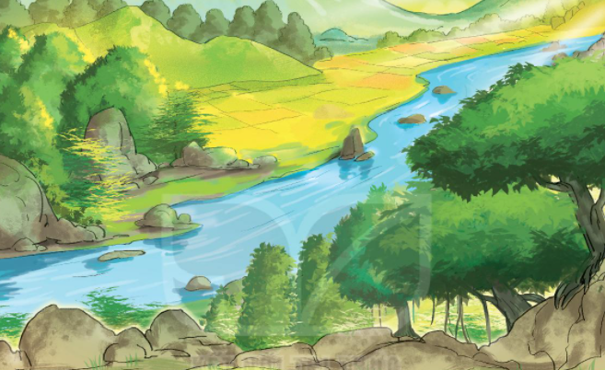
Viết 1 – 2 câu về thiên nhiên
Notes:
GV hướng dẫn hs đồ chữ hoa K. GV hỏi để khai thác cho HS hiểu kĩ thuật viết (chữ đầu câu viết hoa, cuối câu có dấu chấm, khoảng cách các chữ bằng 1 con chữ o…)

Slide 8


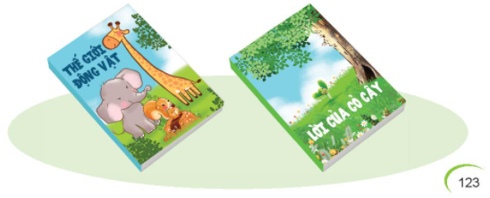
Đọc mở rộng
a. Tìm đọc một cuốn sách hoặc bài viết về thiên nhiên.
b. Nói với bạn về một số điều em đã đọc được.

Slide 9
Dặn dò:
Xem lại các bài trong chủ đề Thiên nhiên kì thú.
Chuẩn bị bài mới, trang 124.

